Slide 1
Table of Content
Команда IOM2:
Каширина Олеся
Карпов Иван
Гречишников Михаил
Большаков Михаил

Slide 2
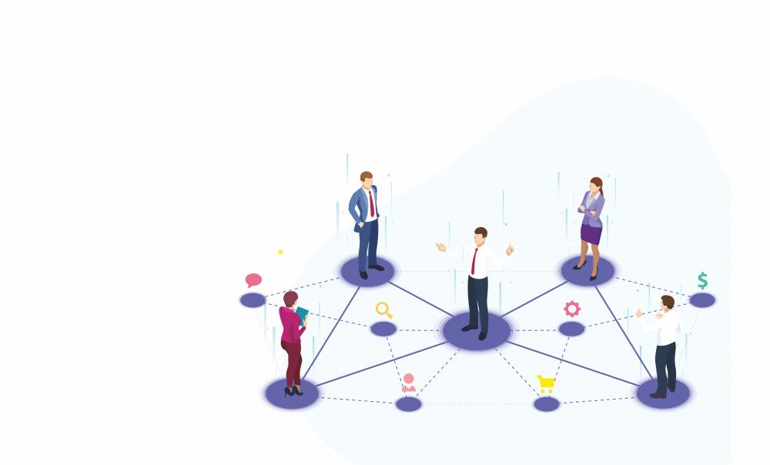
Структура презентации
Введение
Реализация Проекта
Тестирование
Итог

Slide 3

введение
Задача написать сервис по добавлению TOC в pdf файла. При этом необходимо рассмотреть три кейса:
1. TOC уже есть на страницах файла в виде раздела Содержание, но не добавлен в TOC pdf файла.
2. На страницах файла нет раздела Содержание, но есть четкое разделение файла на Главы\Разделы по заголовкам
3. Файл не имеет выделенных Глав\Разделов, необходимо группировать страницы в разделы по понятному принципу и считать первую страницу группы началом Главы\Раздела.

Slide 4
Цель проекта: создание сервиса для генерации оглавления В PDF файлах

Slide 5
Реализация проекта
Для реализации был выбран язык Python, фреймворк Flask, в качестве хостинга использовали Render.com

Slide 6
Разбиение на задачи (1)
Загрузка Файлов на веб-сервер
Добавление содержания в pdf-файл
Создание веб-сервера способного принимать файлы от пользователя
Обработка и возвращение итогового PDF файла с оглавлением
Рассмотрение трех различных кейсов, описанных ранее, последующая их обработка
Добавление ссылок на Главы/Разделы

Slide 7
Разбиение на задачи (2)
АНАЛИЗ ДОКУМЕНТА
Генерация содержания
Проверка наличия содержания
При отсутствии – выделение глав и разделов в файле
Создание словаря из имеющегося содержания в формате {“название раздела”: (“уровень заголовка”, “страница с заголовком”)}
Генерация в начале pdf-файла оглавления, согласно данным в указанном слева формате

Slide 8
ТЕСТИРОВАНИЕ
Далее приведены примеры исходных файлов, а также итоговые результаты после обработки

Slide 9
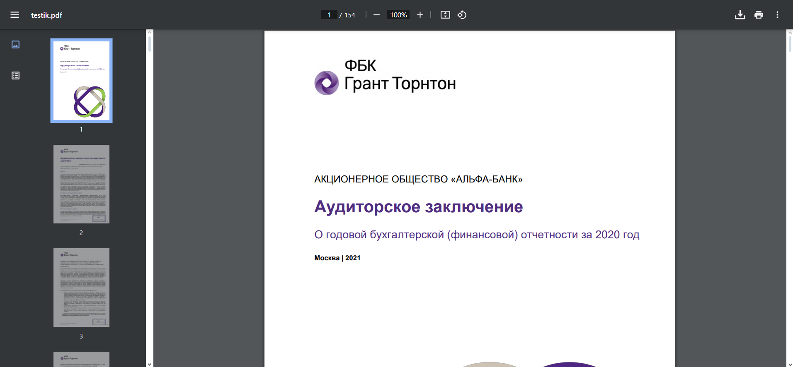
до

Slide 10
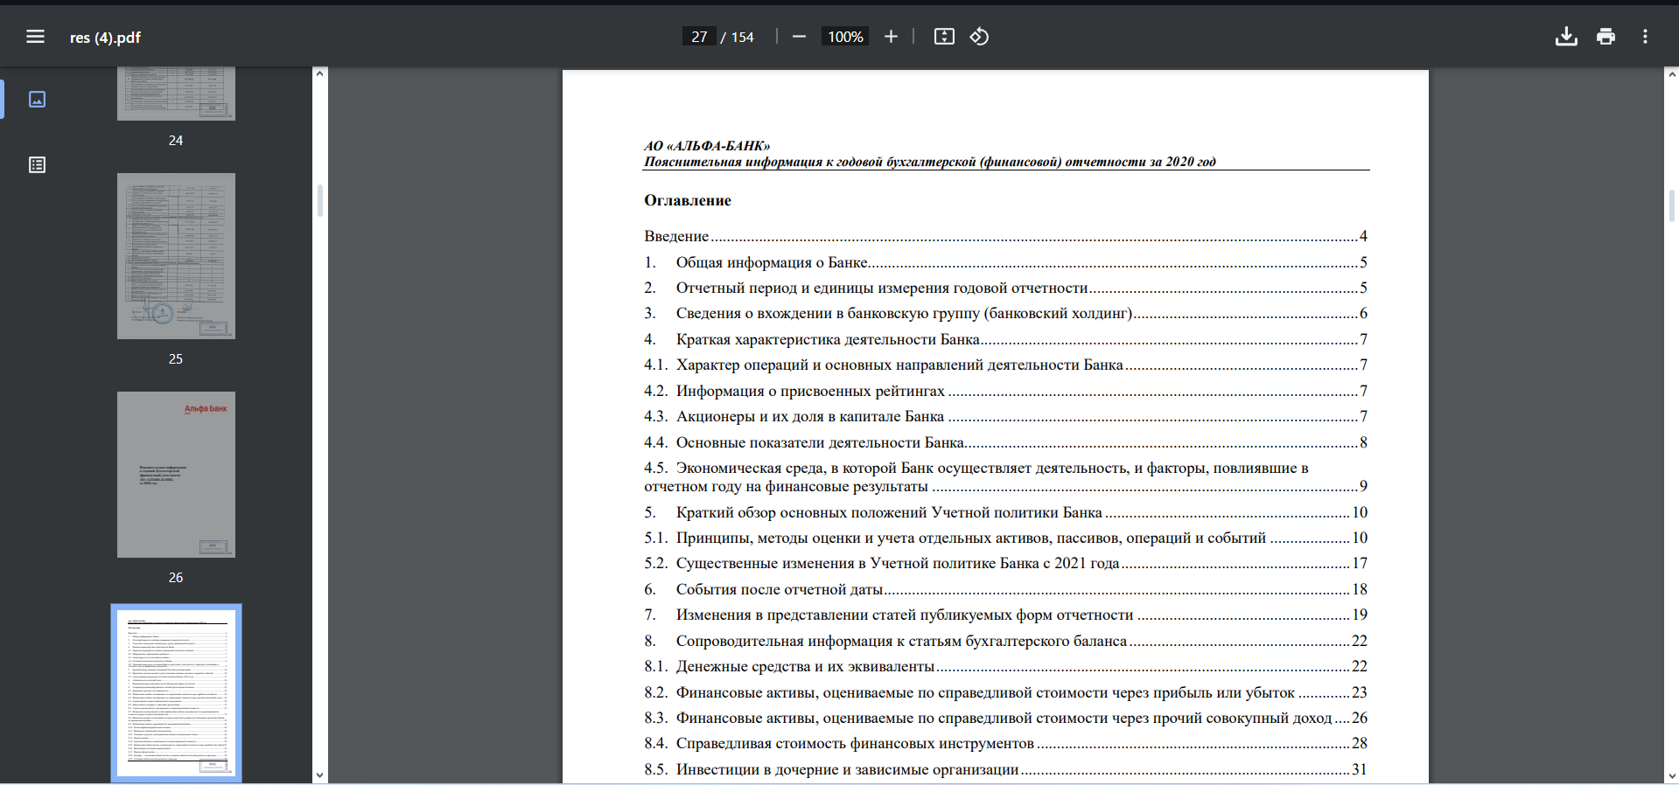
после

Slide 11
Пояснение к прошлому примеру
При наличии готового оглавления на какой-либо из страниц новое не создается, а к существующему добавляются ссылки.

Slide 12
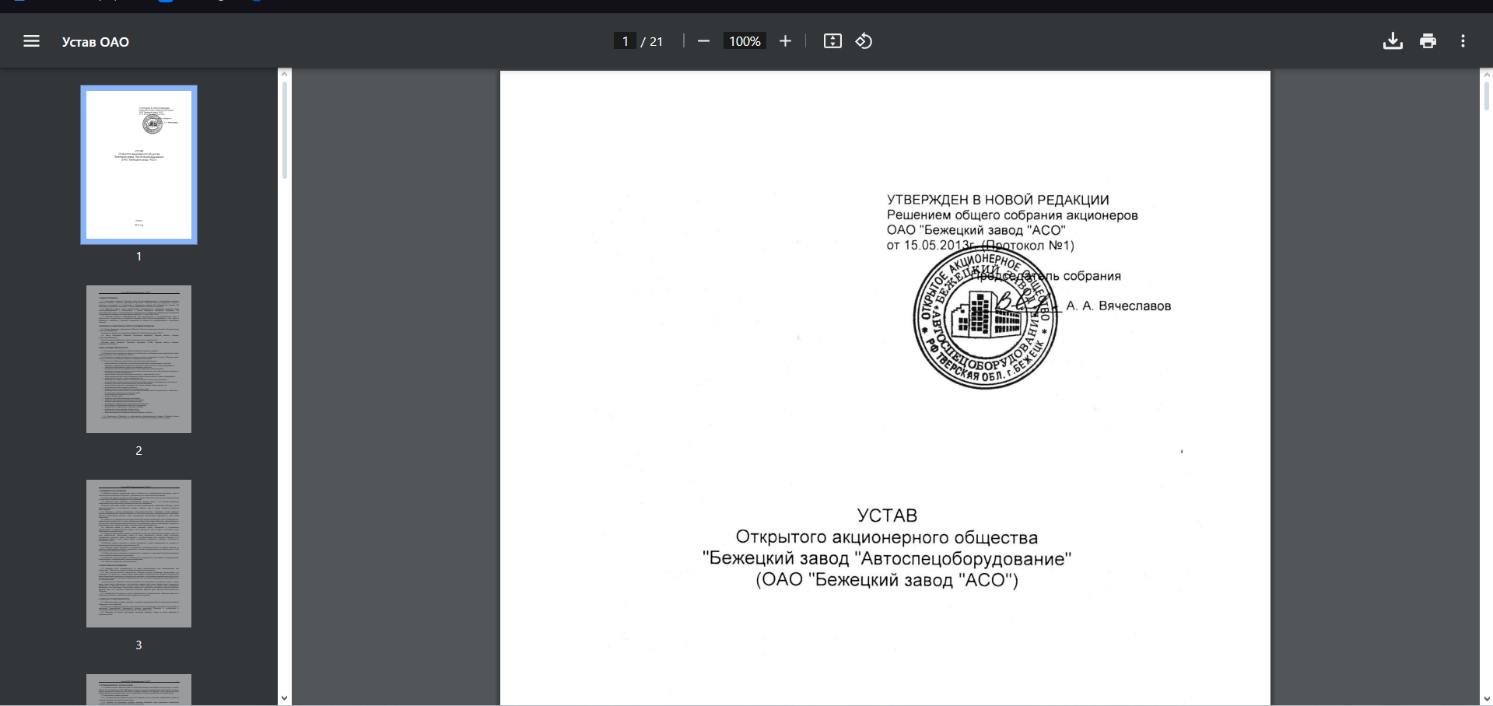
до

Slide 13
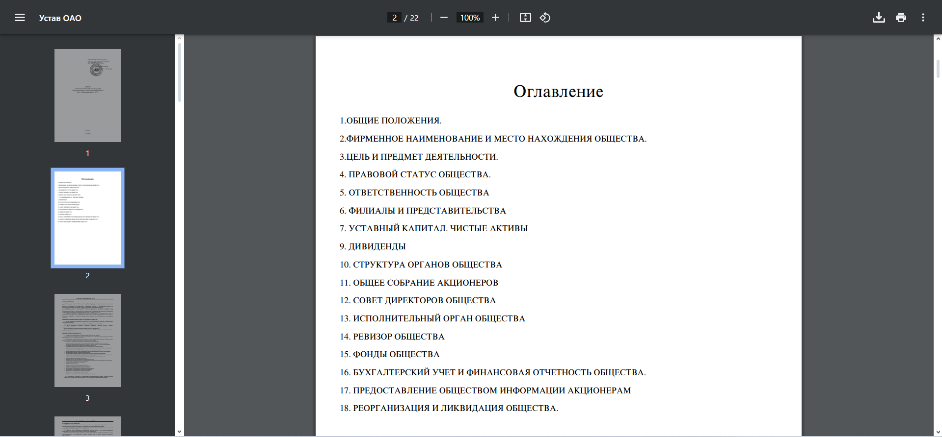
после

Slide 14
Итог
Наша команда получила навыки работы с PDF файлами и смогла выполнить основные задачи проекта

Slide 15
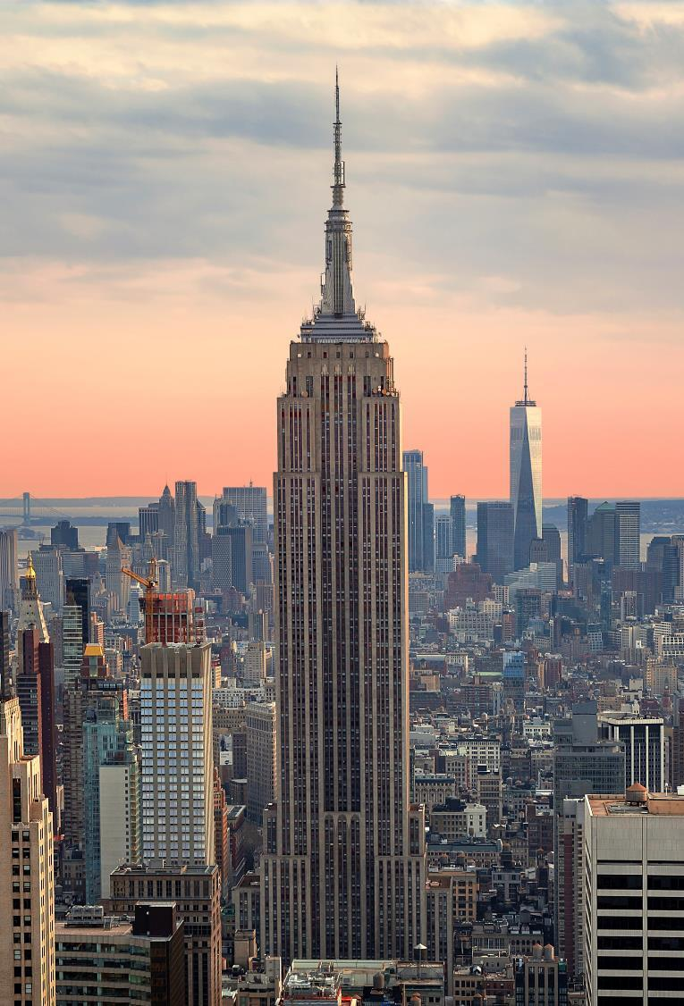
Лучший способ начать работу — перестать говорить и начать делать.
Уолт Дисней

Slide 16

СПАСИБО за внимание

